Slide 1

外国人財のお受入れに関するご案内
～ 「介護」 特定技能 ～
J・S サポートワン

Slide 2
特定技能制度の概要
在留資格 | 「特定技能1号」 → 「特定技能２号」
主旨（制度目的） | 深刻化する人手不足、生産力向上と人材確保に対応するため、特定分野に限り、 一定の専門性、技能を有する外国人就労者の受入れ、及び生活支援を行うもの
制度所管官庁 | 出入国在留管理庁 （※関係法令：出入国管理及び難民認定法）
在留期間の上限 | ５年 (現状、特定技能は５年満了。 その後、特定技能2号の試験合格で在留変更可) ※１年ごとに在留期間の更新手続きがございます。
雇用形態 | 直接雇用・フルタイム
従事できる業務 | 特定産業分野１６種
本人給与 | 同作業・職種に従事している日本人の方と同等以上の給与・賃金水準
人材要件 | 3年の実習を修了した元技能実習生、または特定技能技能評価試験・日本語検定など、 各職種にて必要な試験に合格していること
備考 | 受入外国人の生活支援の実施義務あり ※（義務的）生活支援内容をご参照 ⇒登録支援機関 (弊社） にてサポートが可能

Slide 3


（義務的）生活支援内容
① ビザ申請・書類作成代行
・ 入国・資格変更に係るビザ申請の他、受入れ機関（お受け入れ 企業・施設・病院など）の各種 申請書類作成の代行
② 事前ガイダンス
・ 労働条件・活動内容・入国手続・
保証金徴収の有無等について、
対面・若しくはテレビ電話等で説明
③ 出入国する際の送迎
・ 入国時に、空港から会社・事業所
又は住居(アパート・実習生寮)への送迎
・ 帰国時に空港へ送迎し、保安検
査場までお受入れ外国人を引率
➃ 住居確保・生活に必要な
契約支援
・ 社宅を提供、銀行口座等の開設、
携帯電話やライフラインの契約等を案内・各手続の補助
⑤ 生活オリエンテーション
・ 社会生活を営む上での、日本のルールやマナー・礼儀作法の指導
・ 公共機関の利用方法や緊急連絡病院の診察、災害時の対応等
⑥ 公的手続等への同行
・ 必要に応じ住居地・社会保障・
税金等の手続の同行
・ 各種書類 作成の補助対応等

Slide 4
（義務的）生活支援内容
⑦ 日本語学習・教育の
機会提供
・ 日本語教室等の参加案内や、日本語学習教材の情報提供等
⑧ 相談・苦情への対応
・ 職場や生活上の相談・苦情等について、外国人が十分に理解することができる言語での対応、また必要な助言、
及び指導等
⑨ 日本人との交流促進
・ 自治会等の地域住民との交流の場や、地域のお祭りなどの行事の案内、又その参加の補助
⑩ 転職支援
（※受入れ側の都合による
人員整理等の場合）
・ 転職先探しの補助や情報
の提供
・ 求職活動時の有給休暇 の付与
義務的生活支援とは．．．
入管法、及び特定技能支援に関する運用要領で定められた
必要な支援内容になります。
→ 外国人材が安定した就業/日常生活を送るためには、
形式上の支援だけではなく、よりきめ細やかな日常生活の
支援や、文化的な相互理解に根差した支援が求められます。
⑪ 定期的な面談・相談及び
行政機関への報告など
・ 支援責任者等が外国人及びその
上司等と定期的に（３か月に１回以上）面談し、法違反等があれば報告
※弊組合は1ヶ月に、
1回以上の訪問実施

Slide 5

特定技能制度における相関図
生活支援
申請・相談・緊急等
サポート全般
特定技能外国人
雇用契約
(直接雇用)
支援委託
人材のご紹介・
生活支援の実施
申請手続き代行
その他各種届出申請
登録支援機関
（弊社）
受入れ企業様
（貴社）
指導・助言
入管書類の作成・提出
立入検査・登録
指導・助言
提出書類の要請
立入検査等
出入国在留管理庁

Slide 6


特定技能外国人への支援・管理は、
登録支援機関に委託支援することができます！
登録支援機関とは・・・
特定技能所属機関（受入れ事業所様） より
委託支援の契約を受け、特定技能外国人の
支援計画の作成・実施、及び支援業務を
実施することができる、出入国在留管理庁
の登録を受けた機関です。

Slide 7
弊社がご紹介する外国人財
外国人財の特徴 (ミャンマー・ ネパール ・ インドネシア）
・ 国外への出稼ぎに対して大きな抵抗感がなく、仕送り等で家族や
兄弟姉妹・親戚を養う為、日本で就業を強く希望する若い方々が
年々増えつつあります。
・ 日本での勤務経験がある元技能実習生や留学生など、比較的
日本語能力の高い人材が特定技能として就業継続を希望しています。
・ 接客対応が必要とされる業種の適性は高く、受入れは近年増加傾向。
⇒慢性的な人手不足が懸念される特定分野において貴重な人財。

Slide 8
特定技能「介護」の要件
要件 | 要件の内容
従事する業務 | ・ 身体介護（利用者の心身に応じた入浴、食事、排泄、移動等の介助等） ・ これに付随する支援業務（レクレーションの実施、機能訓練の補助） ※該当業務に従事する日本人が通常従事する関連業務 （掲示物管理、物品の補充等）に付随的に従事することも可能 ・ 安全衛生業務（安全衛生教育、福祉用具の使用方法及び点検業務等） しかし、関連業務のみの業務は認められません。 ・ 技能実習同様に、介護福祉士国家試験の受験資格要件の「介護」の実務経験 として認められる施設でしか就業できません。
技能水準 | 新たに特定技能として働くうえで求められる基準 技能水準 ・ 介護技能評価試験 日本語能力水準 ・ 介護日本語評価試験 ＋ ・ 国際交流基金日本語基礎テスト いずれかの合格が必須 ・ 日本語能力検定（Ｎ４以上）
日本語能力検の 免除基準 | ・ 介護分野、及び介護以外の2号技能実習を良好に修了した者は日本語検定免除 ※良好に修了とは．．． 専門級試験 (随時3級)・技能実習評価試験の「実技」に合格した実習生

Slide 9
特定技能「介護」の要件
要件 | 要件の内容
評議会の加入 | 介護分野における特定技能評議会にご加入 ※特定技能の受入れた日から、4カ月以内に加入が必須 入会後、協議会入会証明書を各事業所で保管 2回目受入れから、証明書コピーに入管へ「受入れに関する誓約書」と共に提出 アカウント申請手続 （厚生労働省HPより：介護分野における特定技能外国人の受入れについて） https://www.kyoukai-shinsei.net/GetAccount
事前ガイダンス （母国語で実施） | 外国人が特定技能として働く前に、事前に提供すべき事項の情報提供 ・業務の内容・報酬・その他労働条件に関する事項 ・入国・在留に関する手続きについて ・徴収費用の説明 その他特定技能として周知すべき事項に関しての情報提供を行うことが必要 ※事前ガイダンスは母国語（通訳同行）等、理解できる方法で行うことが望ましい。 ガイダンス実施後は、事前ガイダンスの確認書にサイン受領 （参考様式第5－９号）
支援体制 | 特定技能外国人に対する義務的支援が必要 ・登録支援機関と受け入れ先（介護施設・病院等）と委託支援契約により 外国人材のご支援を円滑に実施することが可能。 ※1号特定技能外国人支援計画に支援内容を記載する必要がある ※義務的支援にかかる費用は特定技能外国人からは徴収できないことに注意！

Slide 10
特定技能外国人 お受入れの流れ
元技能実習２号修了者、留学生、国内外在留している外国人
（国内短期滞在者も含む）
① 社内面接・日本語能力の確認 （対面、もしくはオンラインにて面接を実施）
※ ご紹介可能な特定技能候補者の選定を弊組合で実施
② 特定技能試験（特定産業分野14種の特定技能測定試験の受験確認）
※ 技能実習で行っていた職種と同種であれば、特定技能測定試験は免除
③ 特定技能測定試験の合格者を、お受入れ企業様にて面接
※ 受入れ企業様の面接にて、候補者の適正をご確認頂きます

Slide 11
特定技能外国人 お受入れの流れ
④ 面接合格後、特定技能候補者との雇用契約を締結
※ 入社前の健康診断受診、事前ガイダンスを実施致します。
⑤-１ 在留資格変更許可申請 ⑥-１ 在留資格認定証明書交付申請
※国内からお受入れの場合 ※海外からお受入れの場合
⑤-２ 各出入国在留官局による申請書の審査、及び申請許可
※国内在住者の場合、申請許可がおりましたら在留カードの交付により
就業が可能となります。

Slide 12
特定技能外国人 お受入れの流れ
⑥-２ 海外在住の特定技能候補者の、在留資格認定証明書交付申請
1．各出入国在留管理局 審査 ⇒ 在留資格認定証明書を交付
２．在外公館(現地大使館等) 査証の申請 ⇒ 査証発給
⑦ 日本入国
※入国後、弊組合で以下配属手続を実施致します。
アパート、もしくは会社寮までの引率
市役所での転入手続き、口座開設、生活オリエンテーション
個人で使用する生活備品や食料の買い出し など
⑧ 入社
※入社オリエンテーションから就業開始まで通訳対応を実施

Slide 13
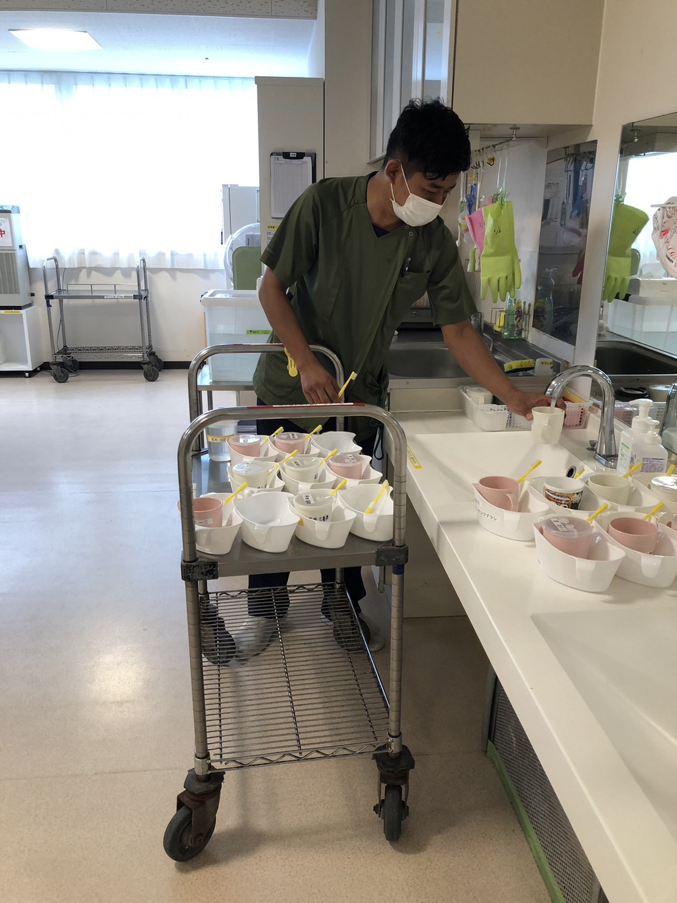
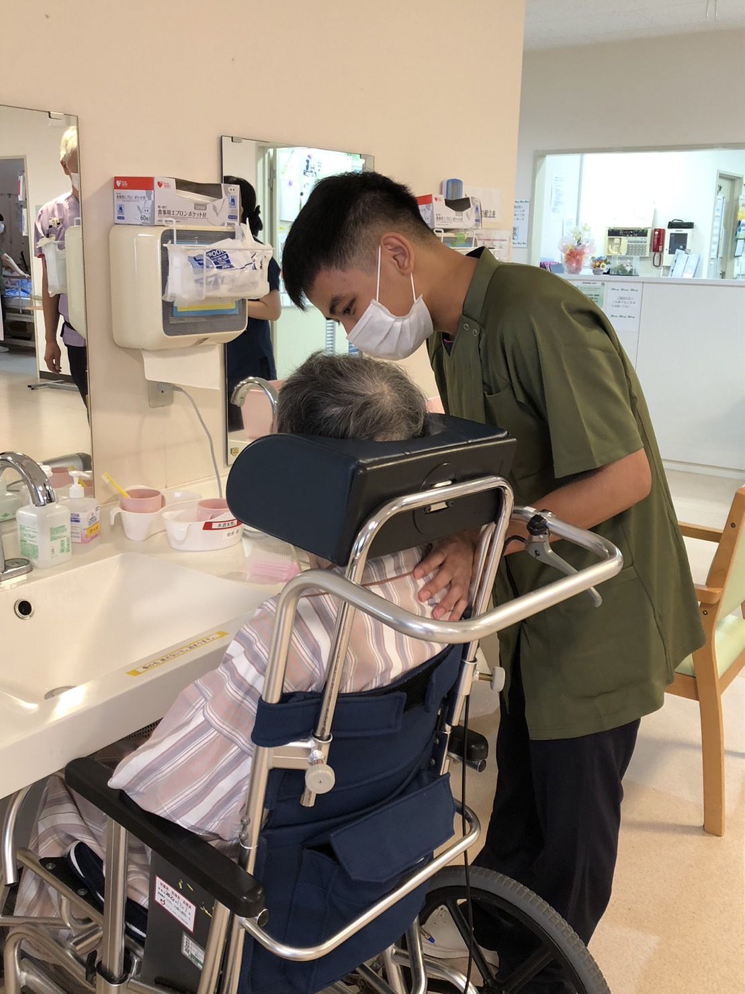
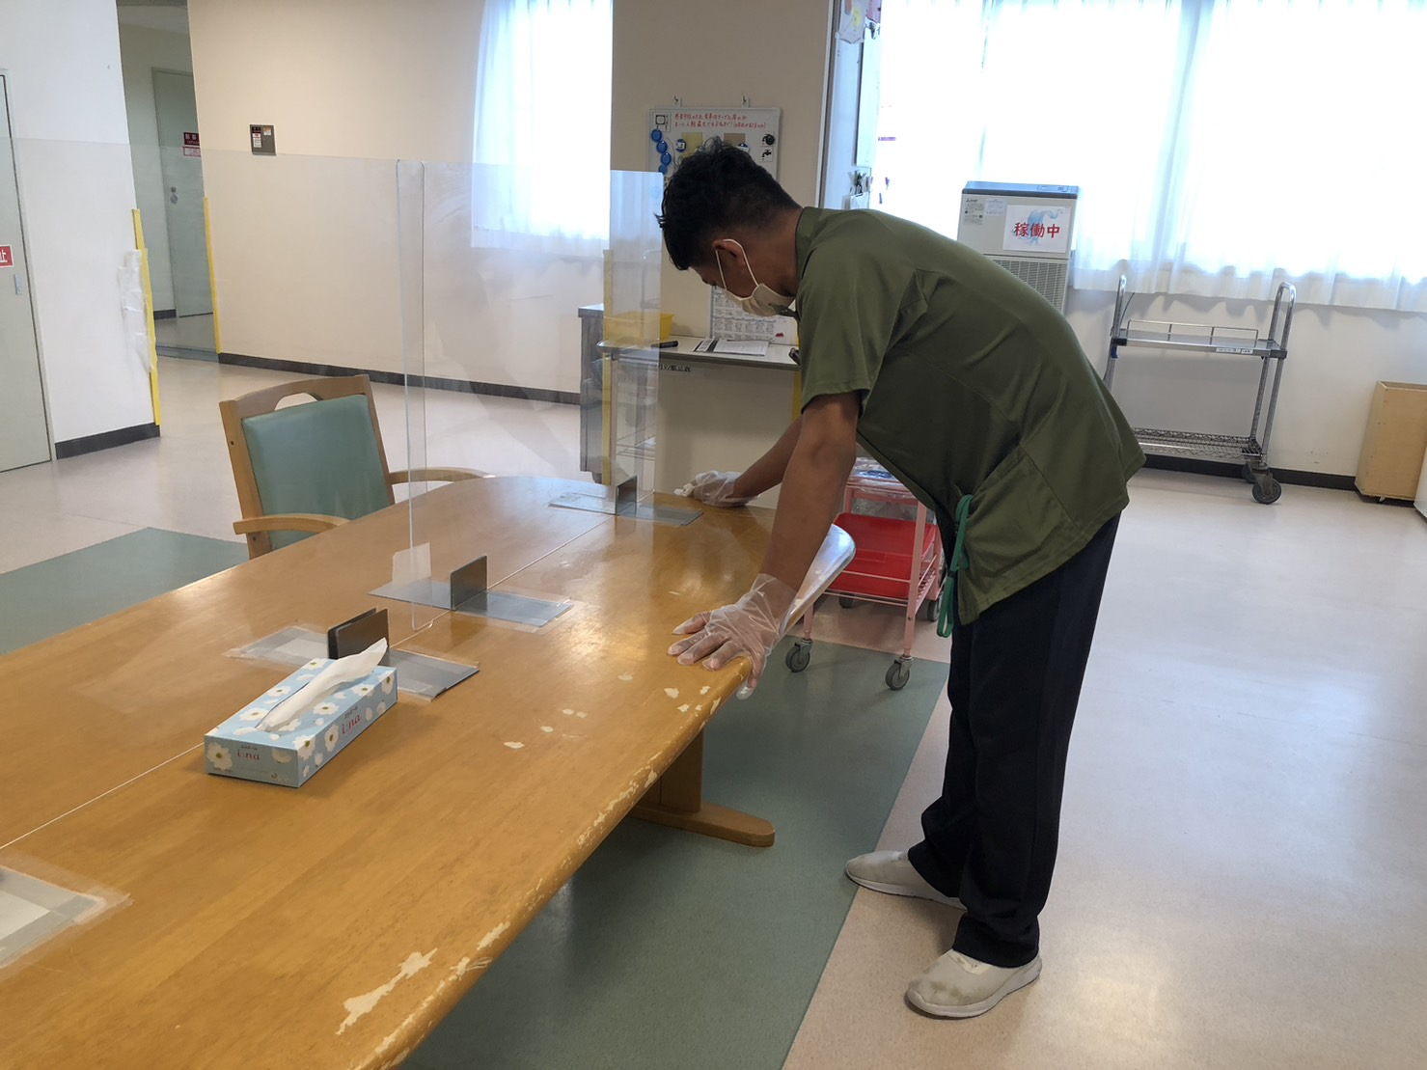
「介護」特定技能の導入事例①
福岡市南区の施設にて勤務中の
ネパール人、及びベトナム人
※施設様の了承を得て撮影
↓入居者様の整容、口腔ケアの
介助
↑入居者様のため、早朝の洗面、
及び整容の準備作業

Slide 14
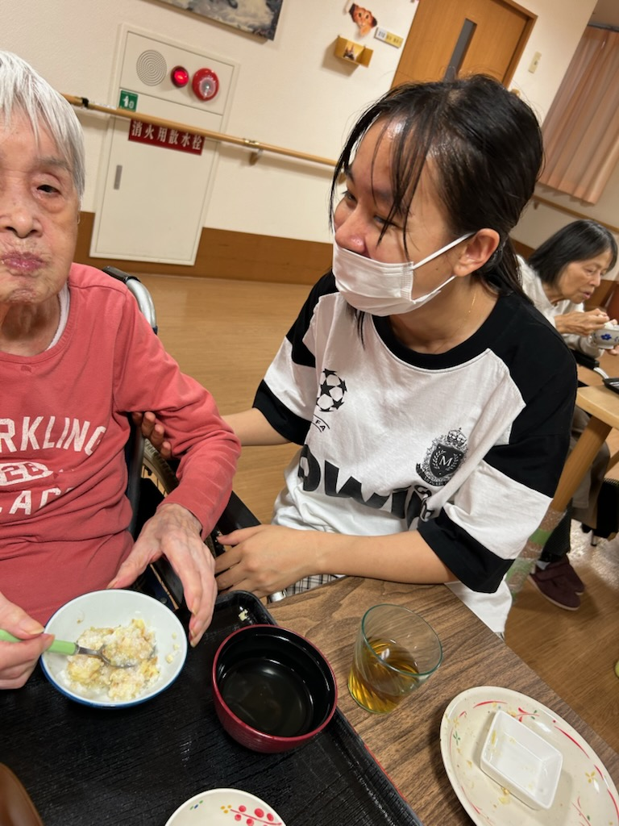
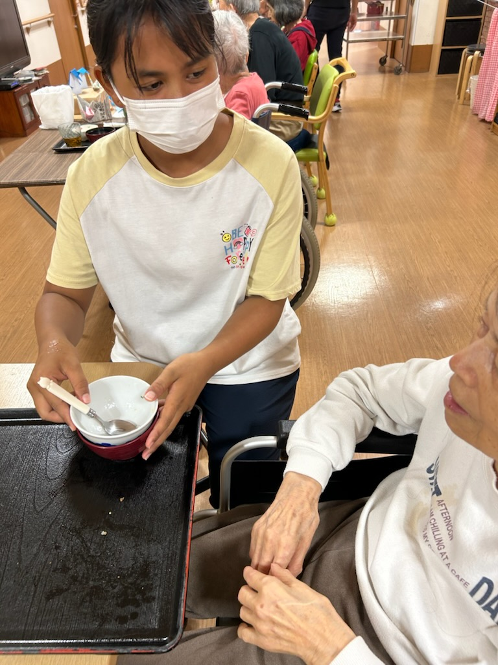
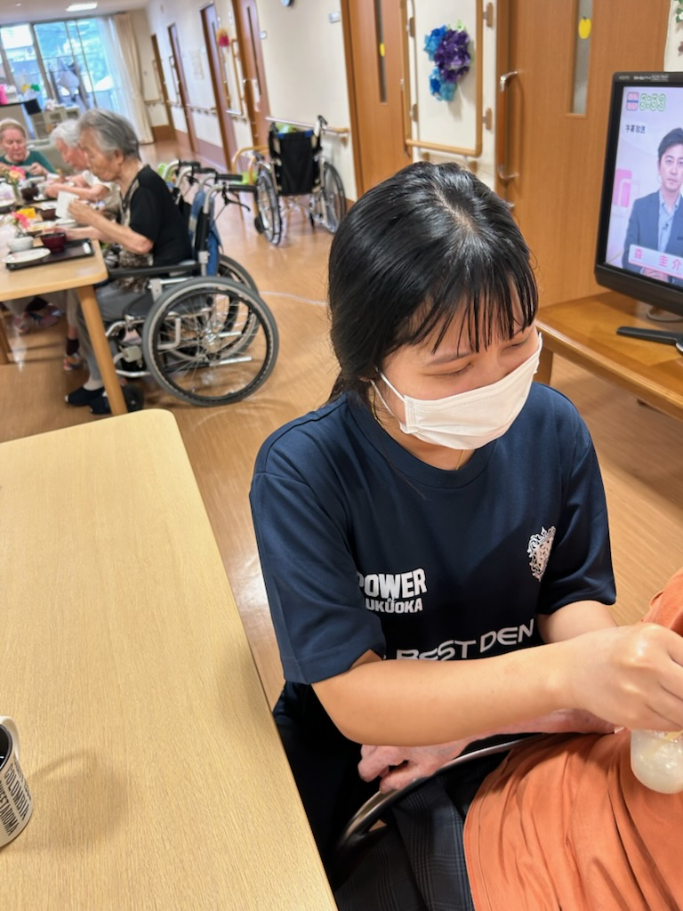
「介護」特定技能の導入事例②
福岡市博多区の施設にて勤務中の
ミャンマー人
↓入居者様の食事介助
↑入居者様のため、早朝の洗面、
及び整容の準備作業

Slide 15
必要経費・コストのご案内
（国内から人材をお受入れの場合）
項目 | 内容 | 費用概算
初期費用 | 人材確保・選定に係る費用（採用決定後にお支払い） 支援計画策定・申請手続費用など入管書類 事前ガイダンス/オリエンテーション費用 健康診断・総合保険加入等の費用 配属支援・交通費等 ※内訳の詳細は別途御見積書を作成致します | 約２０0,８２０円～ （ミャンマーの場合：1名につき） ※お受入れ国により初期費用が 変わりますので、御見積書にて ご案内致します。
毎月費用 | 支援業務委託費 (生活支援、定期面談訪問、緊急対応等) 各種行政対応 入管提出資料、及び定期報告書作成 在留資格更新手続費用 日本語教育 | （日本語能力N４以上） 2０,000円～／月 （1名につき） ※お受入れ人数につき変動
その他都度必要となる 費用 | アパート・寮の契約、備品準備費用 配属時の国内移動費(※一時帰国は含まない) 特定技能総合保険費（毎年1回） 在留期間更新申請手続き・印紙費用（毎年1回） | 実費 （詳細は御見積にてご説明）
※上記費用以外に、受入会社様がご負担する社会保険、賞与（必要に応じて）等がございます。

